Slide 1
IGLESIA DE SANTA CATALINA
HONFLEUR · FRANCIA

Slide 2
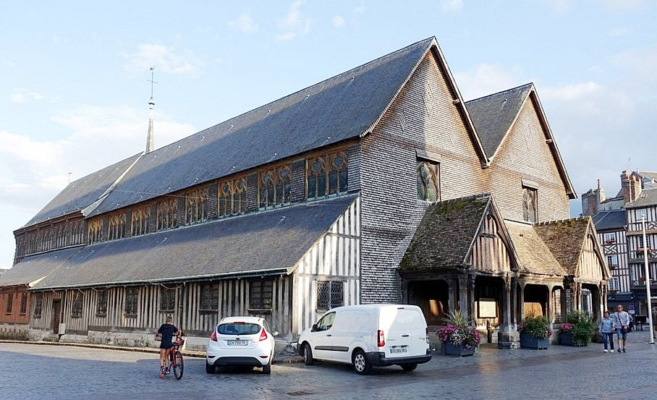

Slide 3
La iglesia está dedicada a Santa Catalina de Alejandría, cuya talla en madera se puede observar en la puerta principal de la iglesia. La primera nave es la parte más antigua del edificio, que data de la segunda mitad del siglo XV, construida poco después de la Guerra de los Cien Años a través de la utilización de elementos de construcción naval, dando la apariencia de un casco de barco invertido.
El campanario fue construido a una distancia segura de la nave, para evitar que, en caso de incendio, los feligreses presentes en el edificio se vieran envueltos en llamas. De hecho, la torre atrae a los rayos debido a su altitud y su posición en la ladera. En el siglo XVI, se agrega una segunda nave, cuya bóveda está en consonancia con arcos de madera de las iglesias góticas. Además, se amplían las dos naves adicionales.
Las vigas utilizadas para la realización de los pilares de la nave y los pasillos son de longitud desigual, debido a que en esa época, ya no había troncos de roble suficientemente largos para construirlas. Los tramos del coro, cuya construcción fue retomado en el siglo XIX, son de calidad bastante pobre y el tejado que los corona, se eleva por encima de las partes antiguas.
El porche neonormando ha sido construido sobre el modelo de las iglesias rurales de Normandía de principios del siglo XX. Este reemplaza un pórtico monumental de estilo neoclásico, construido en el siglo precedente que podemos ver representado en ciertas telas de Jongkind o de Boudin. El pórtico meridional es de estilo renacentista. Es para destacar, el órgano clásico proveniente de la parroquia de Saint-Vincent de Rouen y el balcón Renaissance adornado con figuras de músicos. Vitrales del siglo XIX decoran las ventanas del coro iglesia al este.

Slide 4
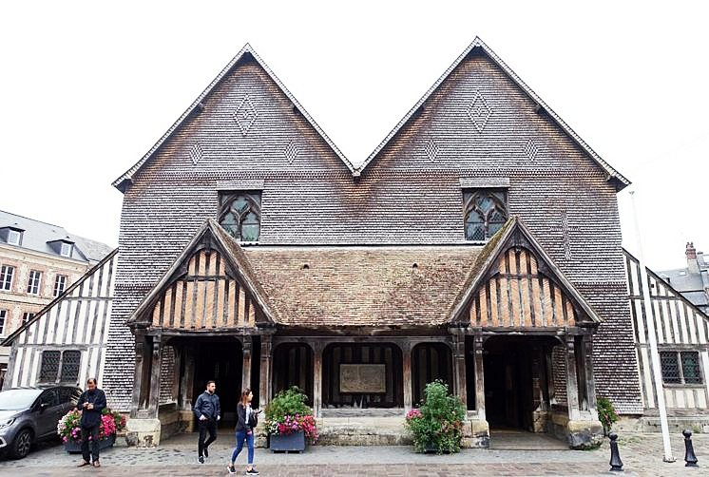

Slide 5
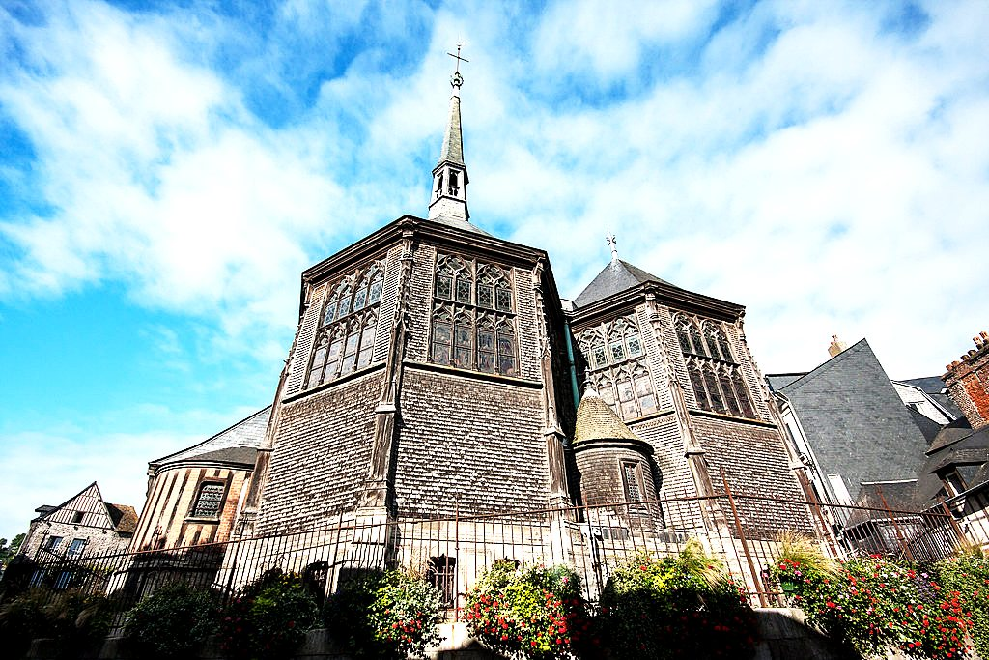

Slide 6
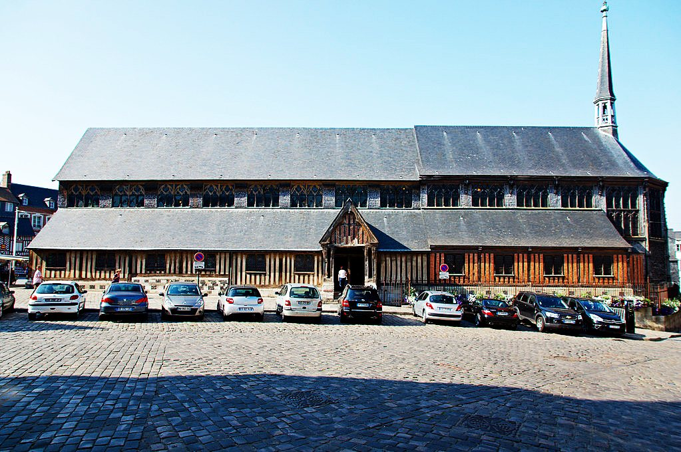

Slide 7
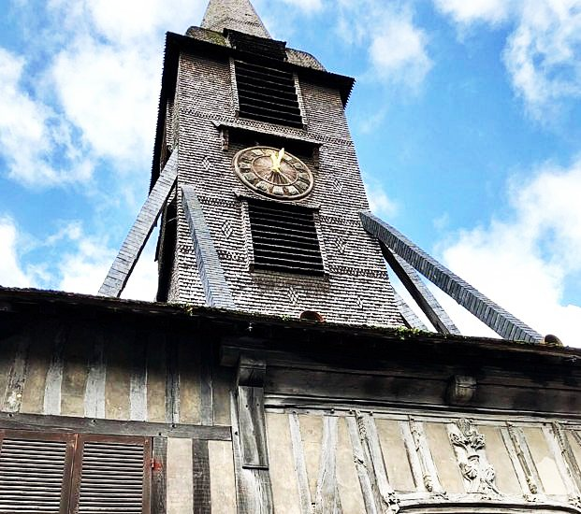

Slide 8
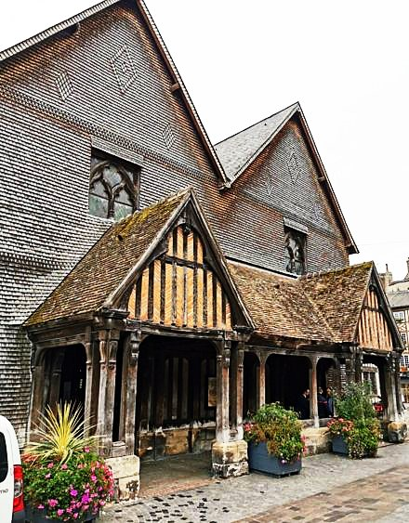

Slide 9
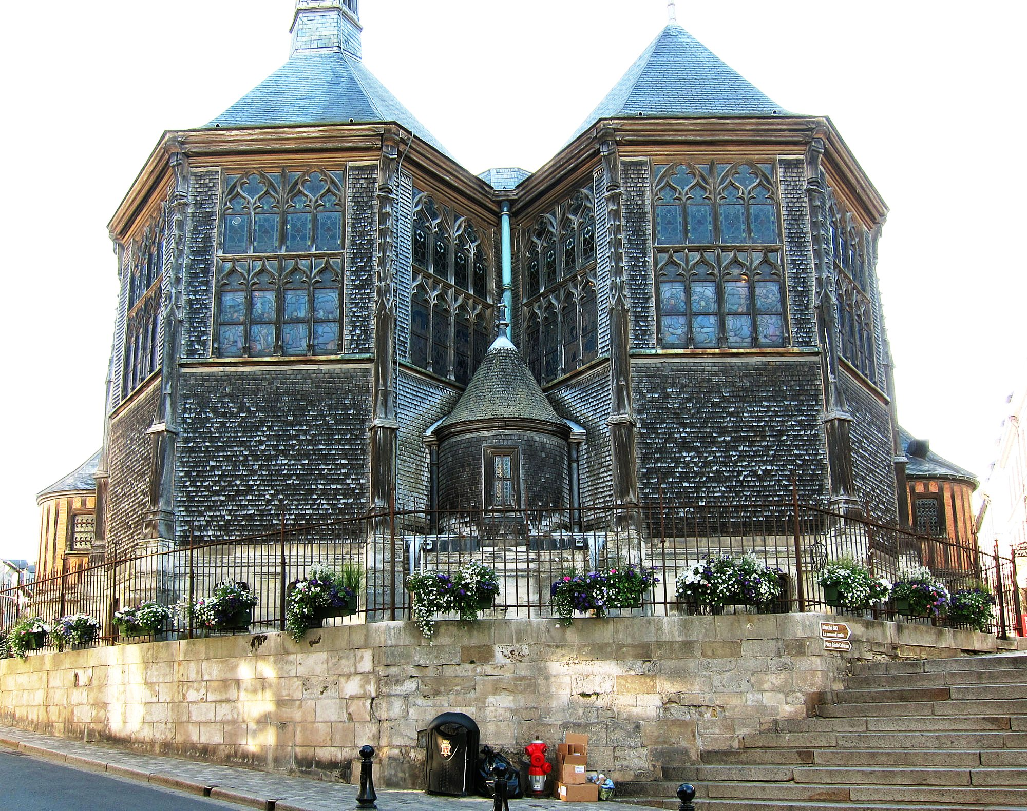

Slide 10
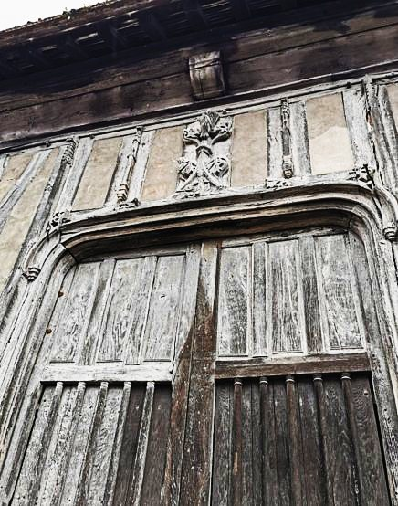

Slide 11
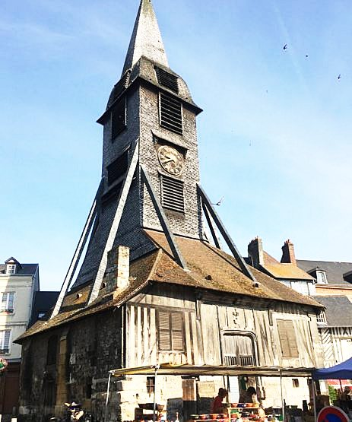

Slide 12
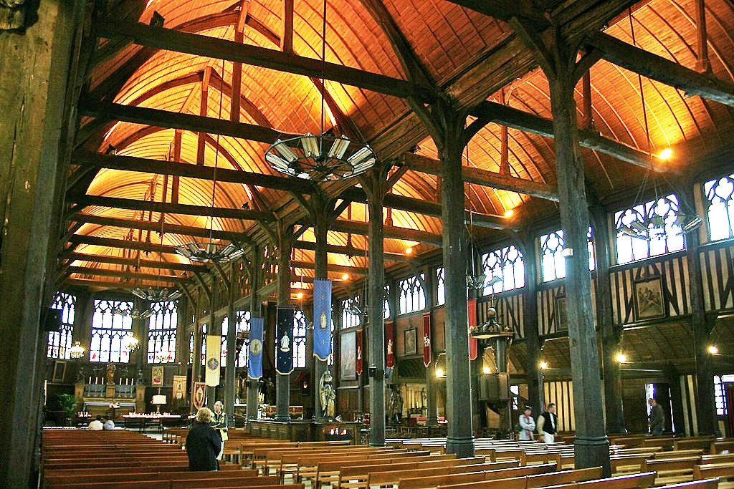

Slide 13
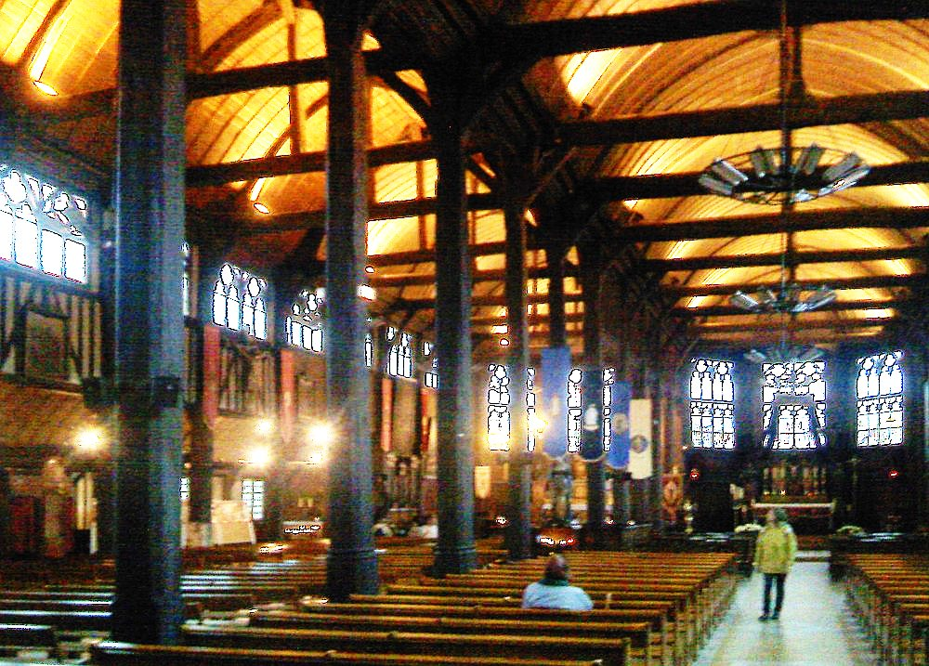

Slide 14
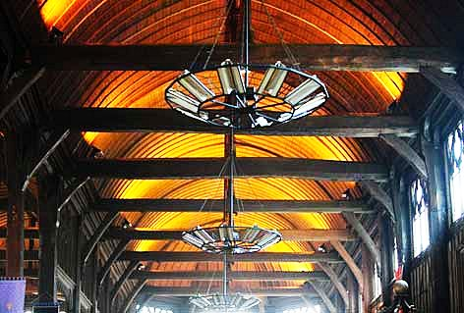

Slide 15
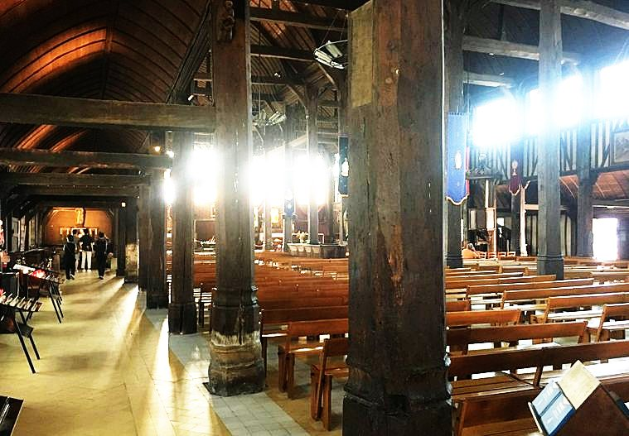

Slide 16
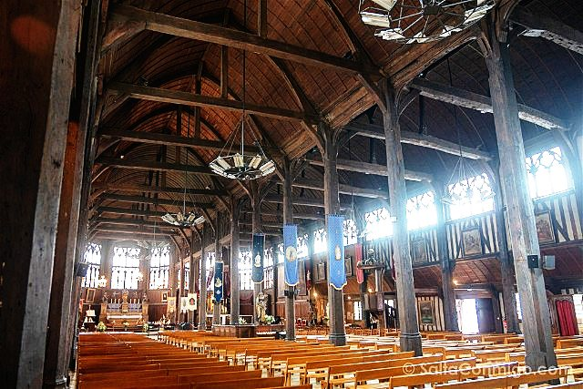

Slide 17
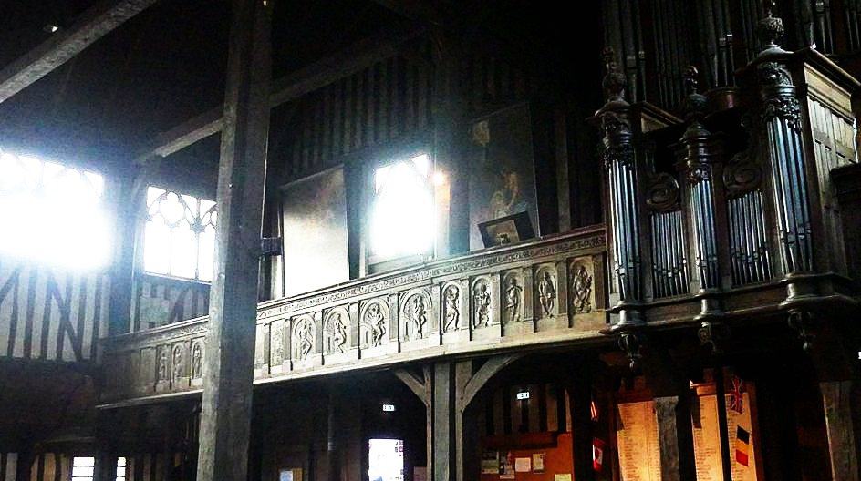

Slide 18
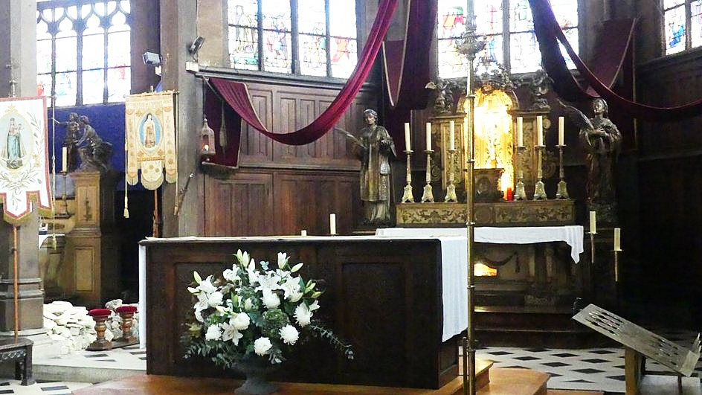

Slide 19
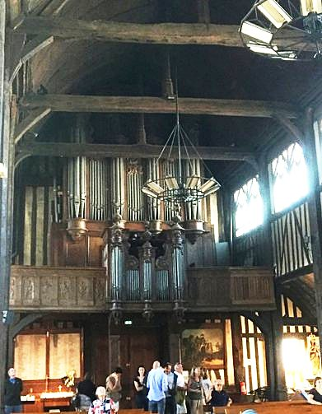

Slide 20
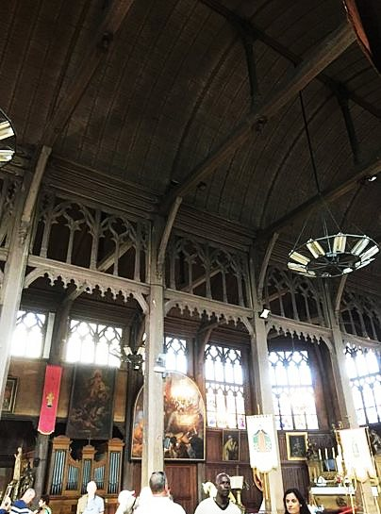

Slide 21
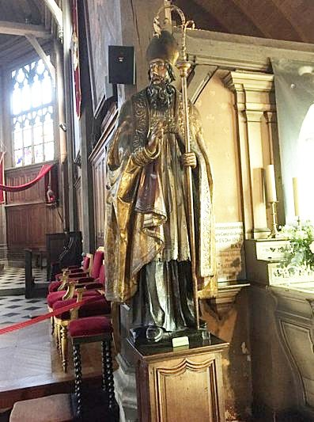

Slide 22
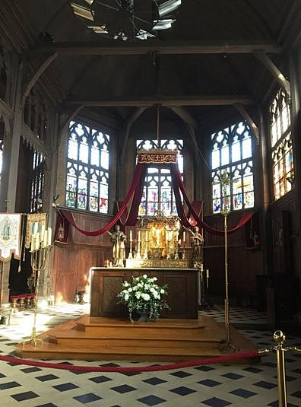

Slide 23
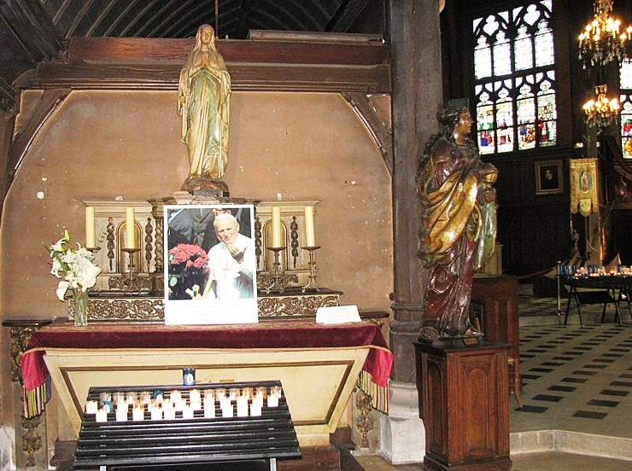

Slide 24
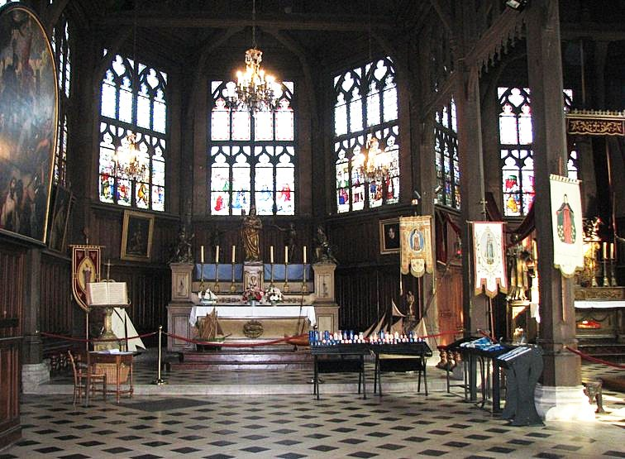

Slide 25
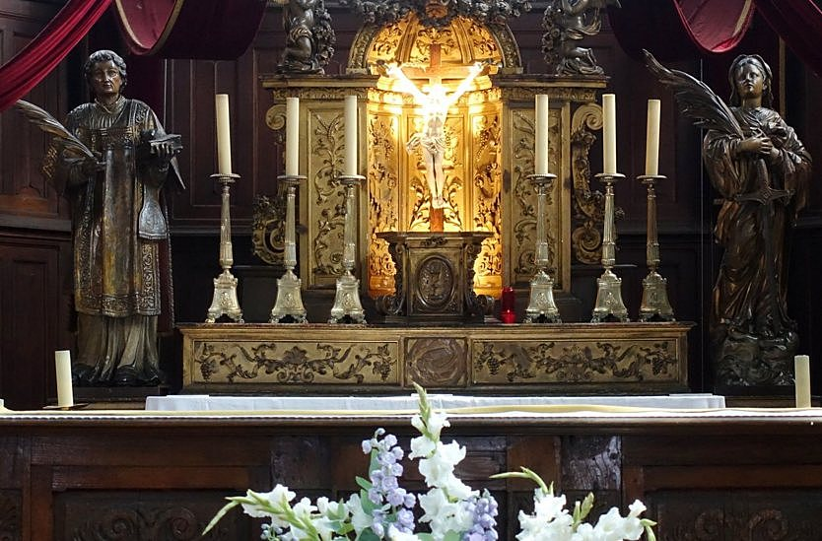

Slide 26
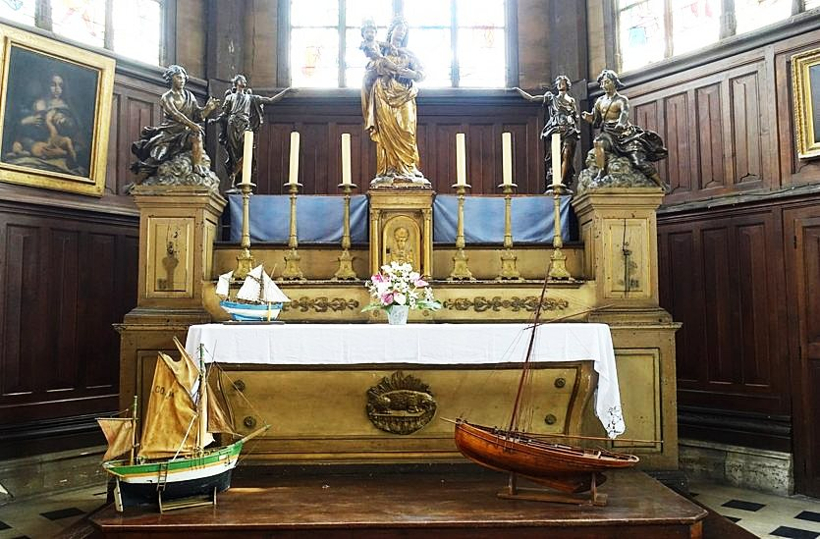

Slide 27
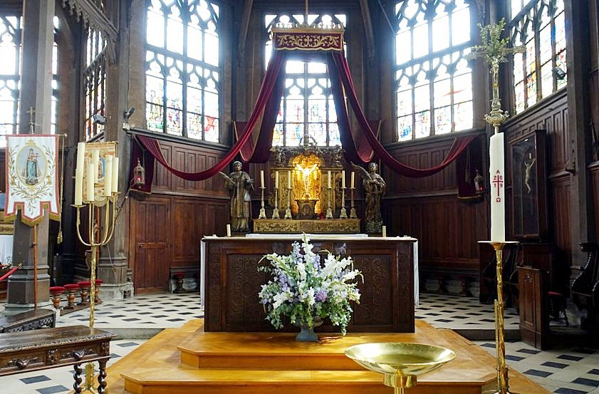

Slide 28
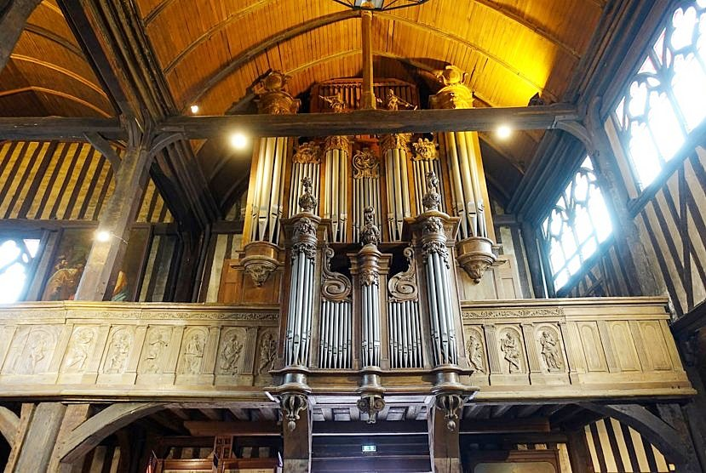

Slide 29
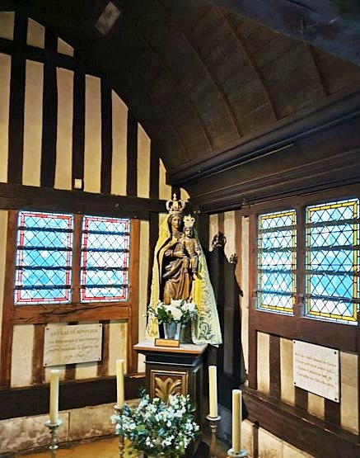

Slide 30
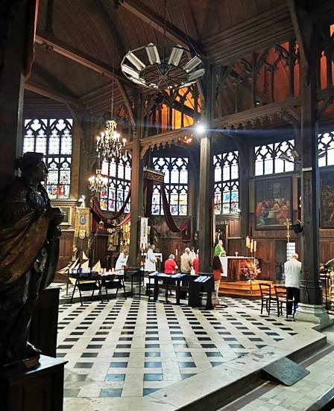

Slide 31
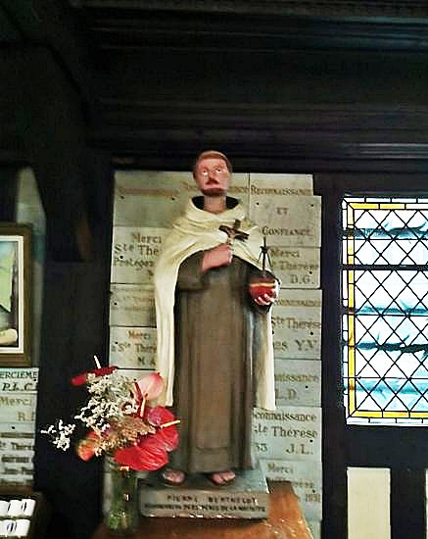

Slide 32
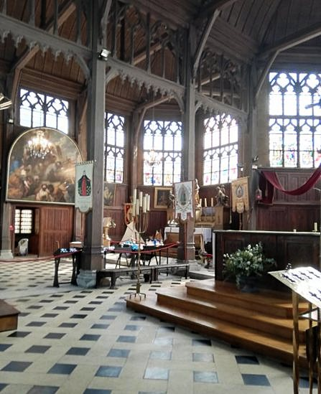

Slide 33
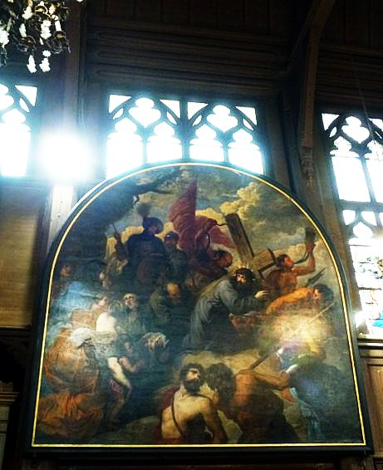

Slide 34
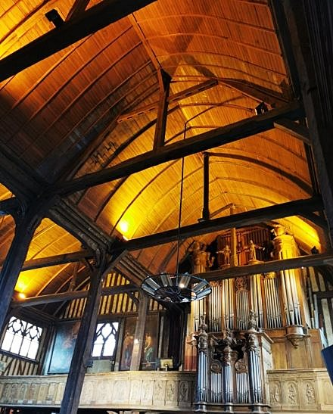

Slide 35
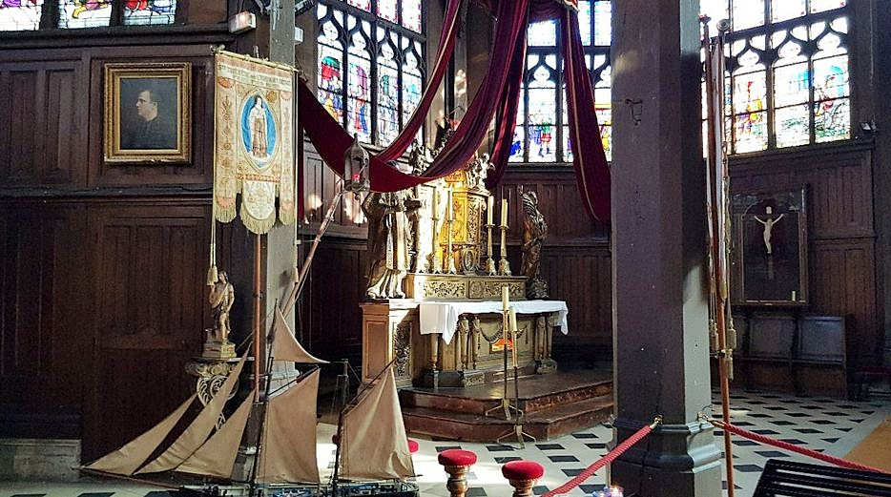

Slide 36
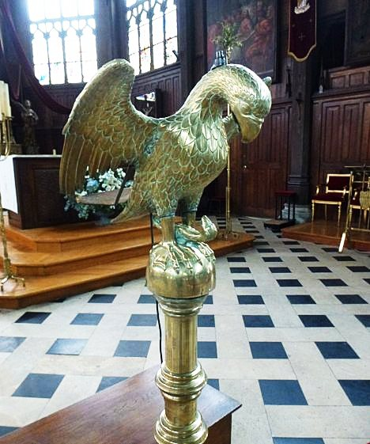

Slide 37
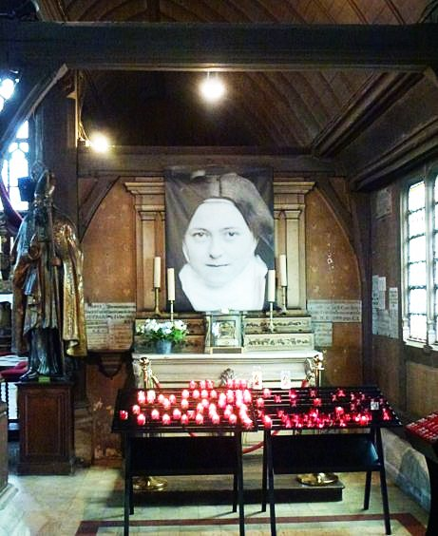

Slide 38
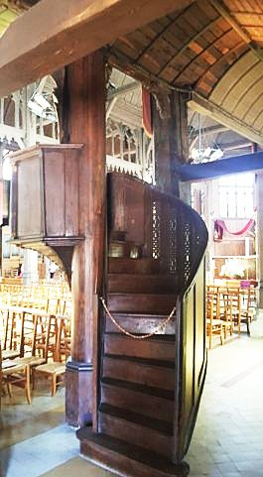

Slide 39
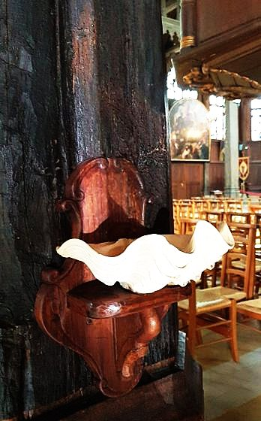

Slide 40
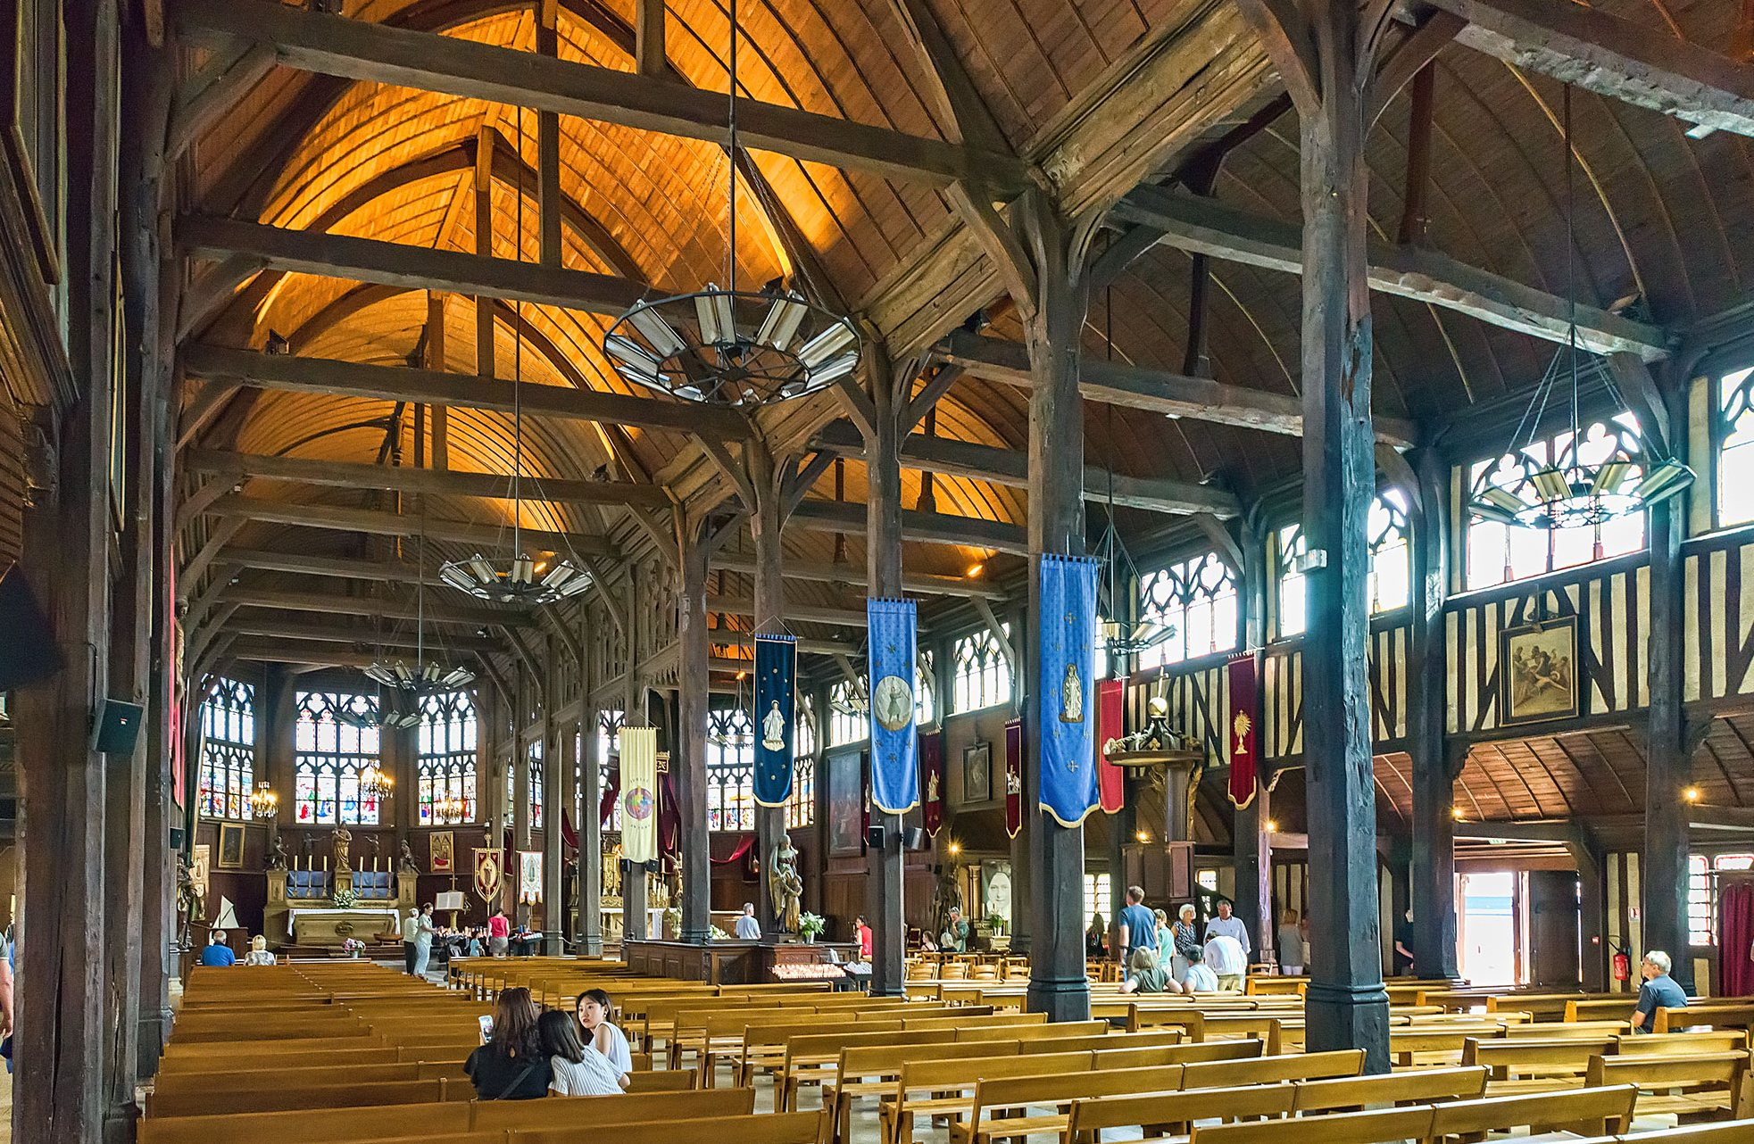

Slide 41
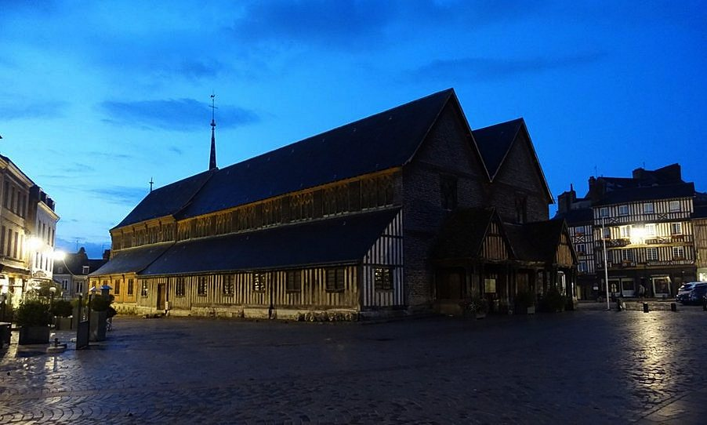

Slide 42
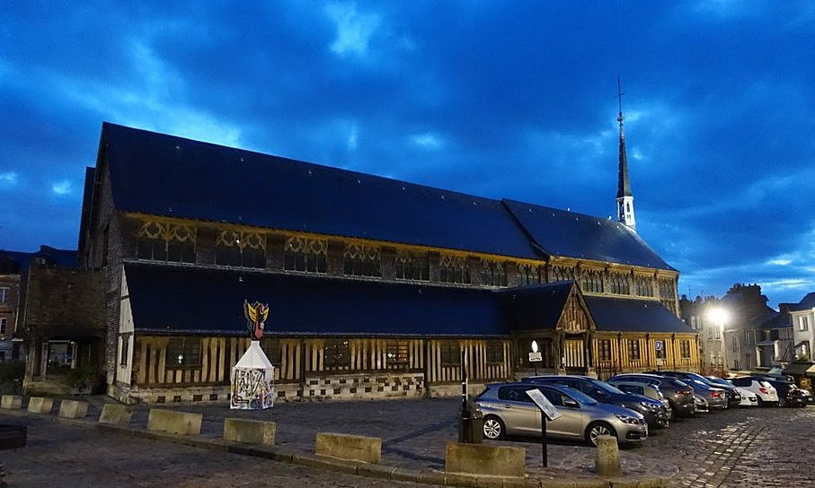

Slide 43
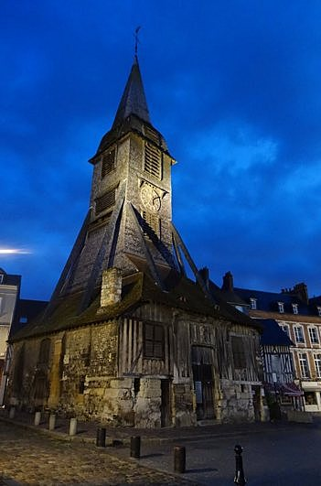

Slide 44

GRACIAS POR TU VISITA
Y QUE TENGAS UN BUEN DÍA
VICTOR NOVELLÓN

Slide 45







¿Te ha gustado?
Puedes ver más entrando
Aquí
Además puedes recibir powerpoints en tu correo electrónico suscribiéndote aquí:

